Slide 1
Nomen est omen.
Il nome è un augurio? Lezione sul naming.
Padova, 23 novembre 2006

Slide 2
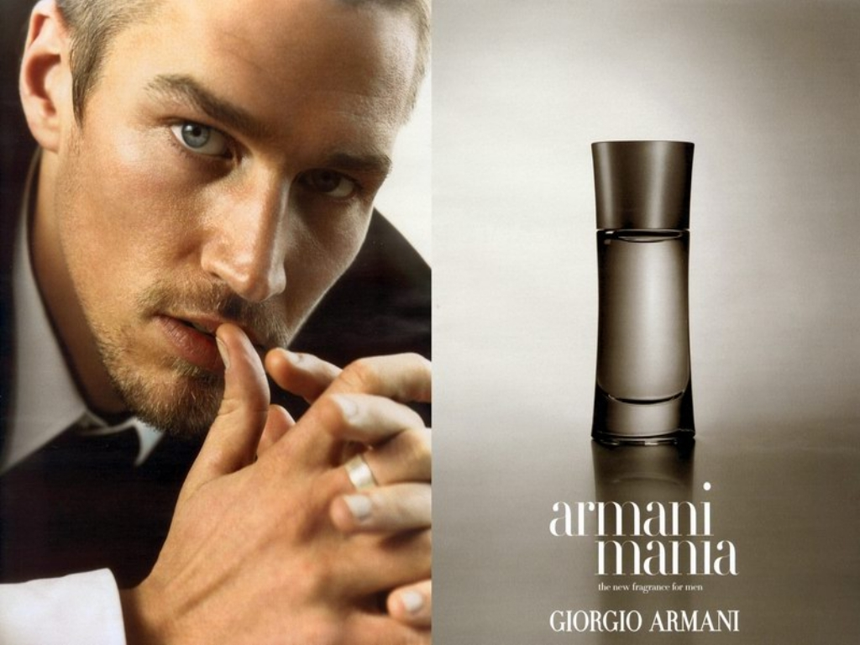
Esercitazione 1
Padova, 23 novembre 2006

Slide 3
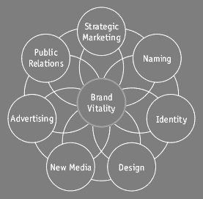
La marca, un approccio sistemico
Ciò che l’approccio sistemico persegue è il riconoscimento dell’importanza relativa di ogni asset comunicativo (nome, logo, design, packaging, advertising, pubbliche relazioni, promozioni, layout, attenzione al marketing polisensoriale, ecc.).
La marca non è uguale alla semplice somma delle sue parti.
La marca è una pluralità di elementi coordinati tra loro secondo un dato metodo, funzionanti come un unico per soddisfare un determinato scopo.
Padova, 23 novembre 2006

Slide 4
Una definizione di naming
“Ogni decisione o iniziativa relativa alla definizione del nome di marca”.
(Botton, Cegarra, Ferrari 1996)
Padova, 23 novembre 2006

Slide 5
Marca vs. nome
Con il termine marca intendiamo più tipologie e architetture di marca: ad es. marca linea, marca gamma, marca ombrello, marca prodotto o corporate.
Quando si parla di naming si intende l’esclusiva ricerca del nome, della parte pronunciabile e lessicale della marca (senza riferimento a logotipo e identità visiva).
Padova, 23 novembre 2006

Slide 6
Funzioni e attributi del nome
FUNZIONI SVOLTE PER IL PRODUTTORE: 1) comunicazione, 2) differenziazione e 3) autentificazione.
FUNZIONI SVOLTE PER IL CONSUMATORE: 1) riconoscibilità, 2) garanzia e costanza di qualità, 3) personalizzazione e 4) orientamento.
ATTRIBUTI DEL NOME: 1) fonetici, 2) semantici e 3) di marketing.
Padova, 23 novembre 2006

Slide 7
Da quali prospettive inquadrare il naming?
giuridica (diritto del marchio industriale);
di marketing (coerenza del nome con mission aziendale e posizionamento di marca o prodotto);
linguistico-semiotica (pronunciabilità-memorabilità; controllo evocazioni, associazioni e connotazioni desiderate e indesiderate; coerenza tra devices linguistici attivati dal naming e altri aspetti dell’identità di marca).
Padova, 23 novembre 2006

Slide 8
Impariamo a riconoscere i nomi
Barilla, Benetton, Ferrari
Casa Amica, Computer idea, Il tuo pc
IBM, LG, FIAT
Apple, Mulino bianco, Ritmo, Punto
Matiz, Meriva, Yaris
Nome del fondatore
Nome descrittivo
Acronimo
Nome ‘concreto’
Nome ‘coniato’
Padova, 23 novembre 2006

Slide 9
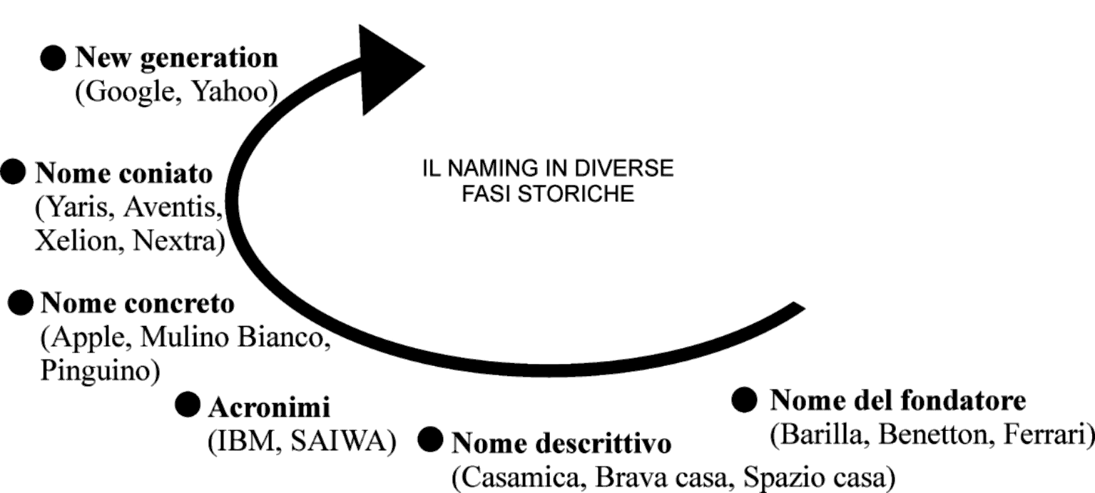
Il naming in diverse fasi storiche
Fonte: Landor & Associates
Padova, 23 novembre 2006

Slide 10
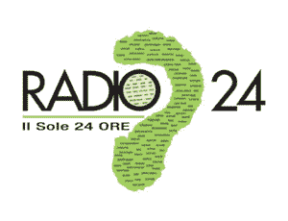

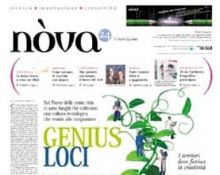
Esercitazione 2 – La galassia Il Sole – 24 Ore
Padova, 23 novembre 2006

Slide 11

Esercitazione 3 – I detersivi
Bolt
Lip
Dash
Tot
Vim
Cif
Smac
Bref
Pril
Che cosa notate?
Che cosa comporta?
Padova, 23 novembre 2006

Slide 12
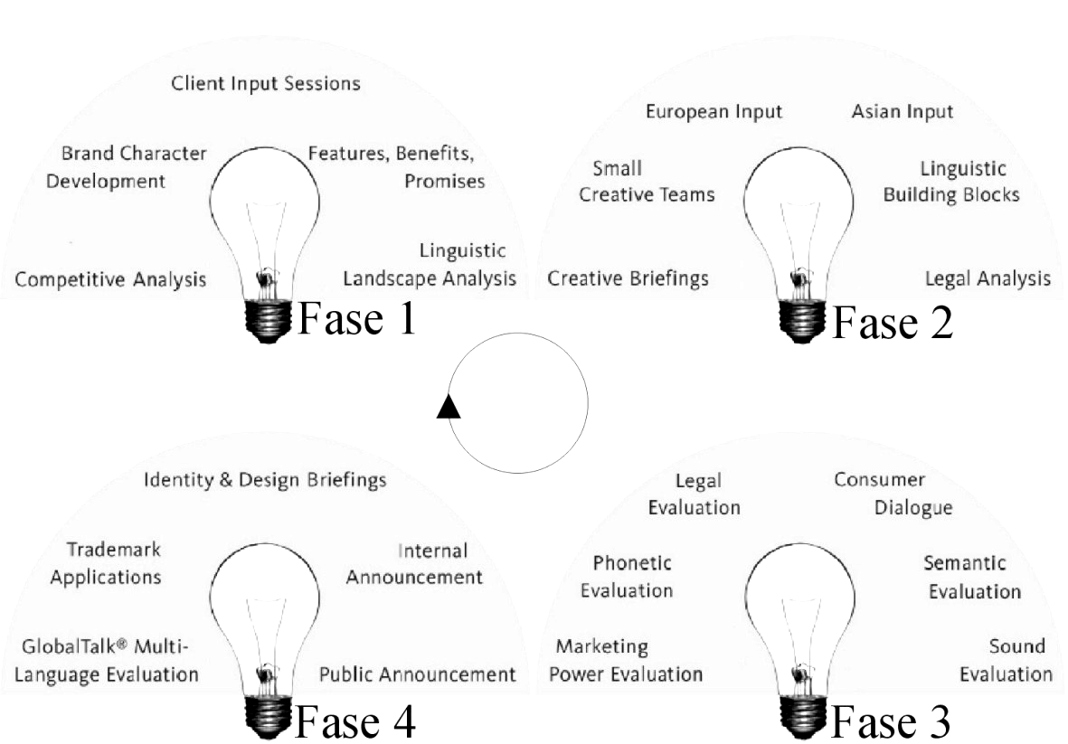
Come nomina Lexicon Branding Group (USA, Ca.)
Padova, 23 novembre 2006

Slide 13
Un approccio linguistico-pragmatico
a. Individuazione del contesto nel quale la marca o il prodotto porterà il proprio messaggio;
b. mapping dei nomi esistenti in tale contesto secondo l’utilizzo di due o più chiavi di lettura linguistiche;
c. esempi di dimensioni linguistiche di studio: apertura al significante/apertura al significato; orientamento al nome concreto/nome coniato; continuum formale-informale; meccanismi connotativi più ricercati; statistiche lessicali; configurazioni sillabiche frequenti; varietà linguistiche ricorrenti/varietà linguistiche inconsuete, ecc.
d. individuazione del compito comunicativo del nuovo nome.
Padova, 23 novembre 2006

Slide 14

La chiave fonosimbolica per i nomi di marca
Le ricerche psicolinguistiche sul fonosimbolismo per decenni sono rimaste pressoché l’unico supporto allo studio e alla creazione dei nomi di marca.
Tale chiave si segnala con l’attenzione ai casi in cui la struttura fonetica del nome contribuisce a convogliare determinati attributi (materiali o psicologici).
Padova, 23 novembre 2006

Slide 15
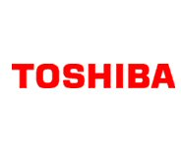
Nomi e globalizzazione
Assunto di base: la globalizzazione degli scambi non è andata
di pari passo con la globalizzazione degli scambi linguistici
e simbolici.
Aziende di fronte a più strade:
- re-naming;
- traduzione;
- conservazione “fonetica”.
Un esempio:
For example, Toshiba once had a commercial song in China that sang, “Toshiba, Toshiba…” However, it turned out that “to-shi-ba” sounded like “let's steal it” (tou-chu-ba) in Mandarin Chinese. People really made fun of it.
Fortunately, Toshiba is a Japanese name and its corresponding characters, Dong-Ji, means “the East” and “nobility.” Now Toshiba uses Dong-Ji more and is careful when using the pronunciation of “Toshiba.”
Padova, 23 novembre 2006

Slide 16
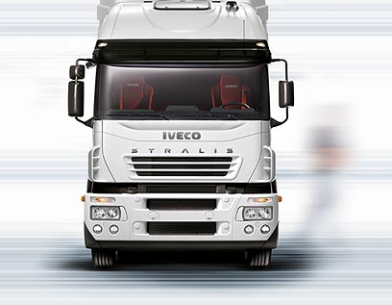

Alcune case studies
> Iveco Stralis
> Flair
Padova, 23 novembre 2006

Slide 17
Con Stralis i camion Iveco prendono un’altra strada
(Naming: Nomen Italia – www.nomen.it)
Dalla parte di Iveco
volontà di abbandonare il prefisso EURO-;
forte segnale di cambiamento dal punto di vista ingegneristico e di design;
hanno accettato la strada dei nomi inventati;
hanno fornito come linee guida per il nuovo nome I) brevità, II) forza e
III) attualità.
Dalla parte di Nomen Italia
check list;
mappa linguistica;
gruppi creativi e creazione individuale;
più di 6000 parole-nomi creati;
confronto con la mappa linguistica.
Padova, 23 novembre 2006

Slide 18
Perché si è scelto Stralis
- Nome ‘sano’ dal punto di vista giuridico;
- coerenza tra le associazioni evocate dal nuovo nome nei principali
mercati/lingue di riferimento e posizionamento ricercato;
ITALIA: strale, freccia, direzione, punta, precisione, velocità, extra.
REGNO UNITO: australe, aurora, luce, del sud, spazio, misterioso.
FRANCIA: Australia, diamante, luminosità, fiore.
SPAGNA: lontano, universo, spazio, molto veloce, in un attimo, moderno, positivo.
PORTOGALLO: strada, tecnologia, futuro, pianeta lontano, guidare, spazio.
BENELUX: sole, esistenza, luce, vita, eternità, raggio, luminosità.
GERMANIA: luce, sole, Australia, raggi del sole, estate, luminosità.
PUNTI DI FORZA: nome foneticamente piacevole ed elegante, facile da leggere e
da pronunciare nelle principali lingue europee; le evocazioni risultano estremamente positive
in tutte le lingue e coerenti con i concetti di dinamismo, viaggio, alto livello.
PUNTI DI DEBOLEZZA: non immediato il riferimento al mondo dei veicoli industriali.
- coerenza con linee guida fornite da Iveco e con la mappa linguistica.
Padova, 23 novembre 2006

Slide 19
Flair, il femminile di Mondadori per le donne di oggi
(Naming: Landor & Associates – www.landor.com)
Flair è un giornale che parla di attualità, moda e bellezza.
Il nuovo mensile Flair vuole rappresentare in modo compiuto lo stile della donna italiana nel mondo.
CARATTERISTICHE:
destinato a superare in modo innovativo la concezione del mensile femminile
lifestyle;
contemporaneità, stile, semplicità sono le tre parole chiave che lo
definiscono;
interpreta il nuovo bisogno di autenticità e di valori;
vocazione precisa: anticipare le tendenze, intercettare i segnali di
cambiamento;
Come? In modo autorevole e mai noioso. È informato, agile e elegante;
Per chi? Si rivolge a una donna consapevole, disincantata, attiva, curiosa,
che apprezza fino in fondo il piacere della vita.
Padova, 23 novembre 2006

Slide 20
Il brief di Mondadori
Il brief iniziale di Mondadori annunciava un nuovo mensile per una donna
consapevole;
sicura di sé;
a suo agio;
disincantata;
“action oriented”;
contemporanea;
sofisticata ma non snob;
Le indicazioni fornite da Mondadori a Landor suggerivano la ricerca di un nome
autorevole ma accessibile
essenziale ma non scarno: SIMPLE
comprensibile, immediato e breve: BOLD
evocante curiosità, sorpresa, stupore: UNEXPECTED
che trasmetta sensualità e piacevolezza
che abbia un suono morbido, femminile, vellutato
e suggerivano anche di evitare
- un nome preso a prestito dalla lingua francese ***
- nomi descrittivi o ‘reali’.
Padova, 23 novembre 2006

Slide 21
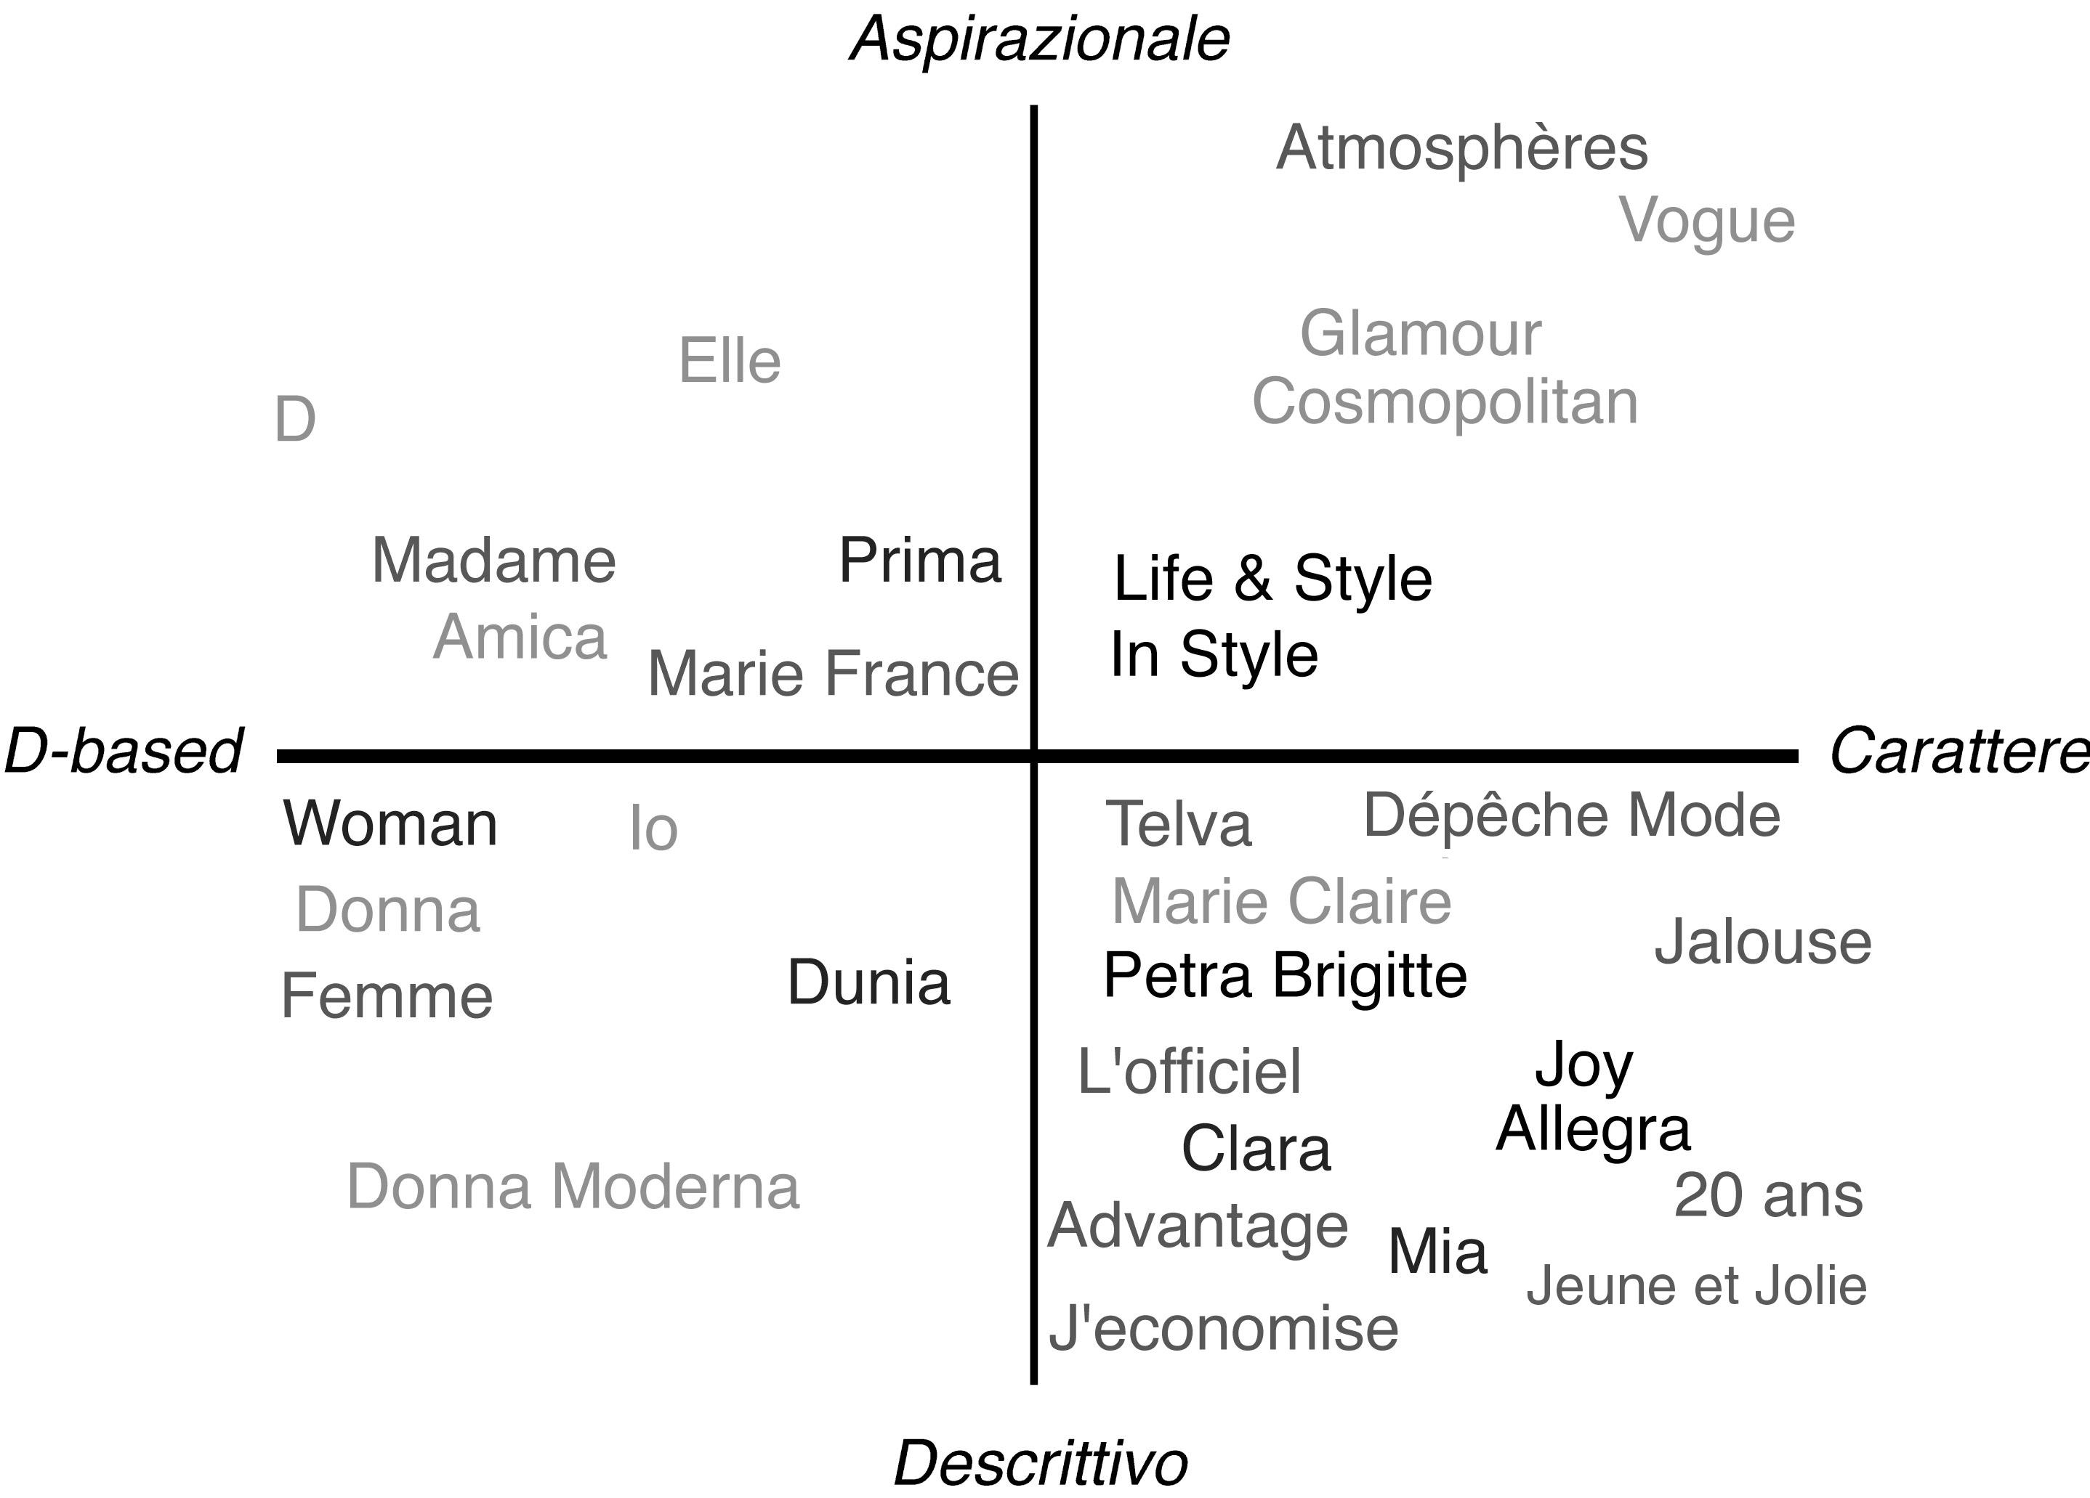
Il panorama dei femminili (in Europa)
Padova, 23 novembre 2006

Slide 22
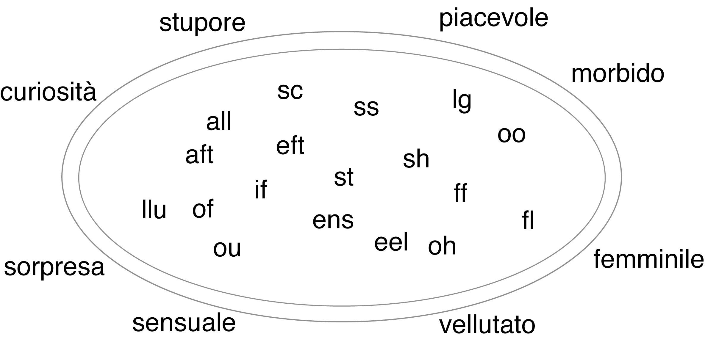
La ricerca fonetica per Flair
Padova, 23 novembre 2006

Slide 23
Perché Flair?
Tra tutti i nomi Flair era quello che rispettava maggiormente il brief iniziale. Risultava infatti:
essenziale ma non scarno;
autorevole ma accessibile;
comprensibile, immediato e breve;
morbido, femminile e vellutato;
sensuale e piacevole.
In inglese la parola “flair” significa:
- un talento, un’attitudine;
- uno stile, un’eleganza distintiva;
- un profumo, un’essenza particolare.
Esportabilità del nome e del format della rivista!
Padova, 23 novembre 2006

Slide 24
Che cosa significa progettare un nome?
Progettare un nome significa collocarlo in un organizzato sistema culturale di consumo e rendere tale forma un nucleo concettuale operante nel processo comunicativo.
Nella zona grigia situabile tra il nome e l’oggetto (product, brand, corporate) si può muovere l’immaginazione.
Padova, 23 novembre 2006

